Slide 1
В названиях улиц района – имена героев войны
Открытый городской конкурс имени Е.Л. Квитницкой
«Школьный музей: новые возможности»
Руководитель
Белоглазова Г.Н.
Учитель истории МБОУ «СОШ № 125» г. Барнаул
Педагог доп.образования КГБУ ДО «АКЦДОТиК «Алтай»
Шматов Влад
5 Д класс
МБОУ «СОШ № 125» г. Барнаул
Кружок «Родословие»
КГБУ ДО «АКЦДОТиК «Алтай»

Slide 2
Приглашаем в путешествие по улицам Индустриального района

Slide 3
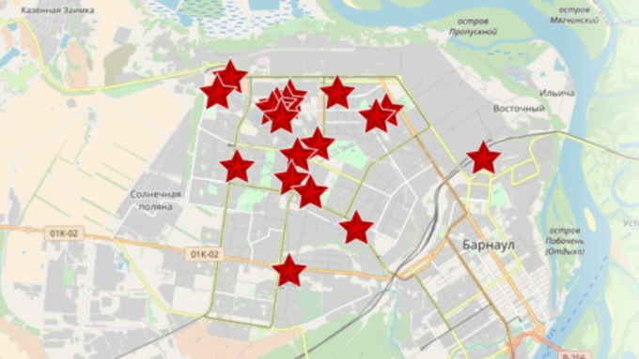
Улицы Индустриального района
242 улицы
Протяжённость – 233 км
Производственные названия: Газобетонная, Геодезическая
Лирические - Весенняя, Жасминовая, Золотистая, Вишнёвая.
В названиях улиц прослеживается неумолимое течение исторического времени. Предлагаем совершить путешествие по улицам района, чьи названия связанны с героическим военным прошлым нашей страны

Slide 4
Вопрос прохожему – «А вы знаете, кто такой Шумаков?»
Пушкин - ?
Горький - ?
Смирнов - ?
Громова - ?
Кошевой - ?
Тюленин - ?

Slide 5
Как придумать имя улице?
С середины XVIII-ого времени и до к. XIX в. – имена по названию церквей: Петропавловская, Троицкий
По названиям учреждений, сооружений – Мостовой, Пороховая, Конюшенный
По названиям направлений к другим населённым пунктам – Бийская, Томская, Кузнецкая
В конце XIX в. - Именами известных писателей и поэтов – Пушкина, Гоголя, Толстого
Именами участников революции и гражданской войны – Присягина, Казакова, Бабуркина

Slide 6
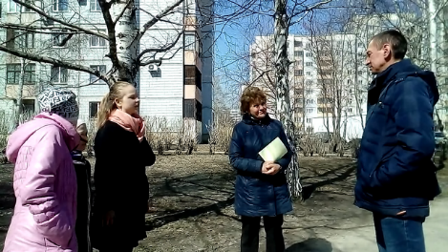
Улицы города в честь героев ВОВ
Александра Матросова
Веры Кащеевой
Смирнова
Юрина
Пройдёмся по улицам Индустриального района. В каких названиях живёт героическое прошлое?
Задаём вопрос прохожему:
«Кто такой Шумаков»?

Slide 7
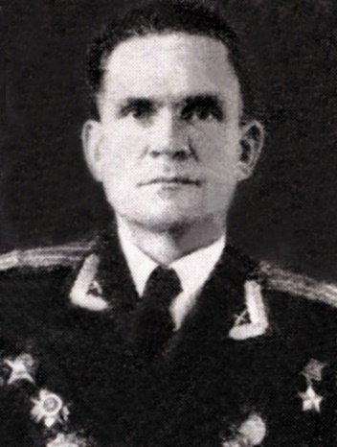
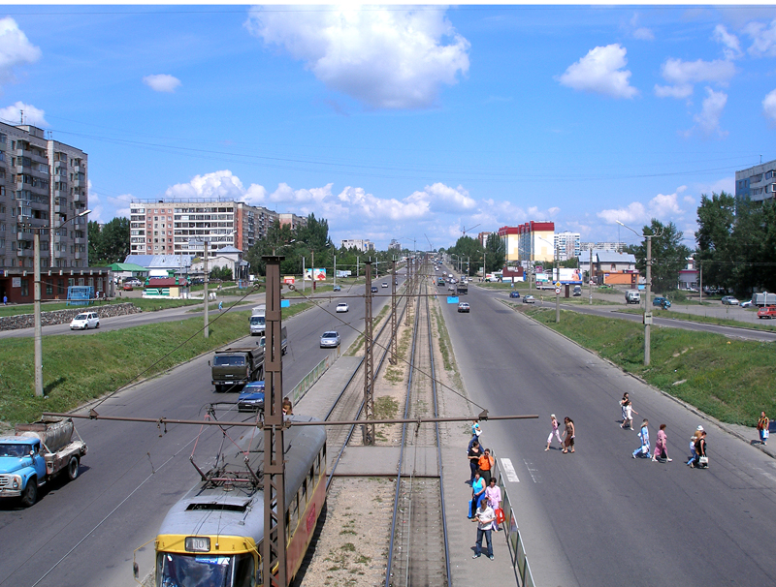
Улица Малахова
В 1965 г переименована улица
9-я Западная в улицу им. Героя
Советского Союза
Николая Михайловича
Малахова

Slide 8
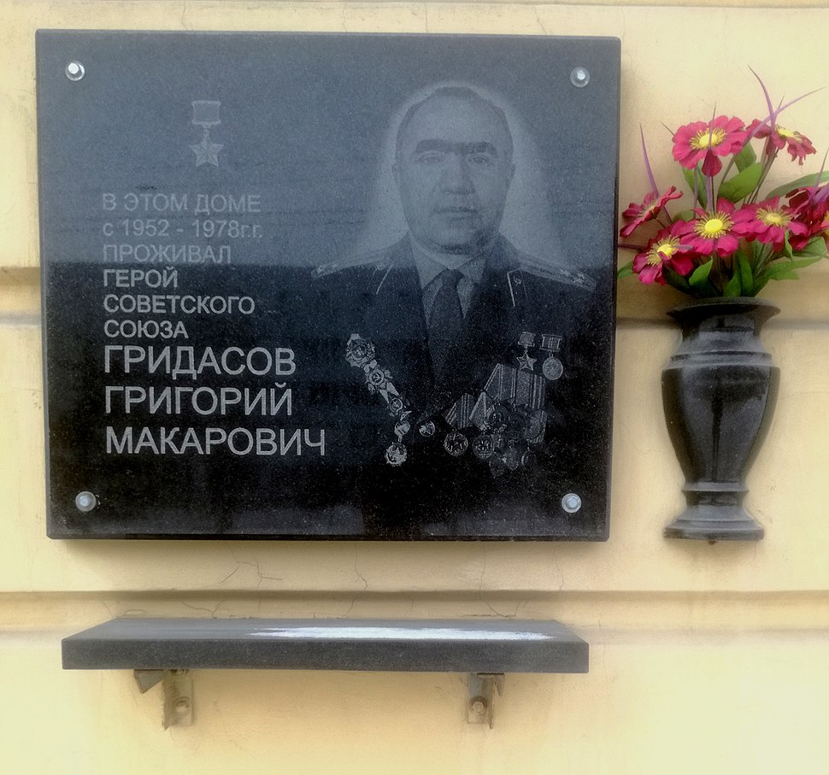
В 1997 г. Получила название в честь Героя Советского Союза Григория Макаровича
Гридасова
Мемориальная доска на доме, где проживал Гридасов Г.М.
Пр. Ленина 29

Slide 9
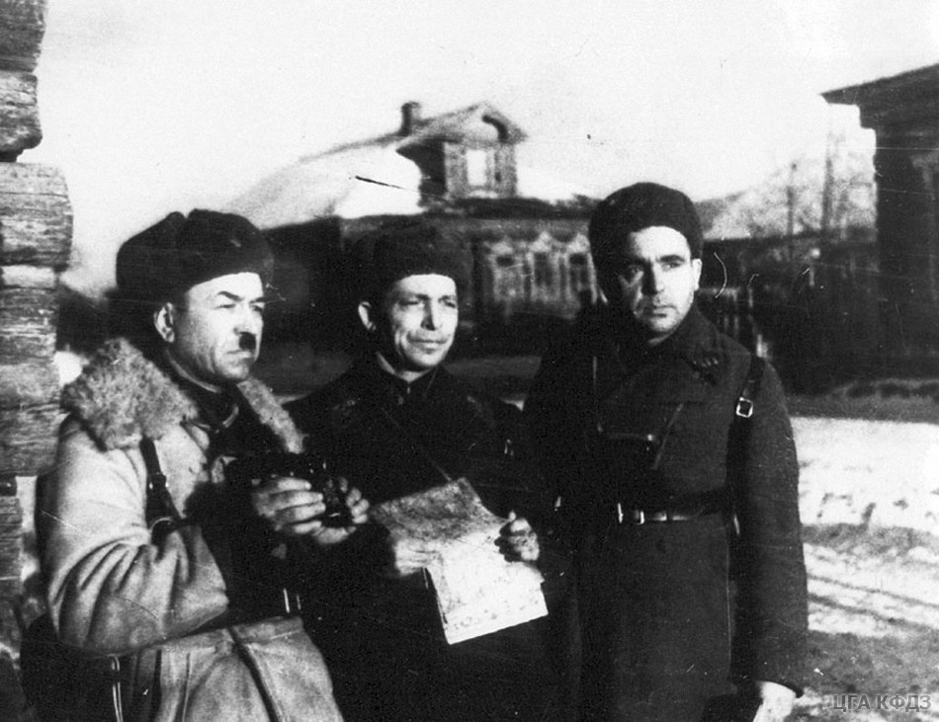
Улица названа в честь героев Великой Отечественной войны – 28 панфиловцев, воинов гвардейской дивизии, которой командовал генерал-майор
Иван Васильевич Панфилов

Slide 10
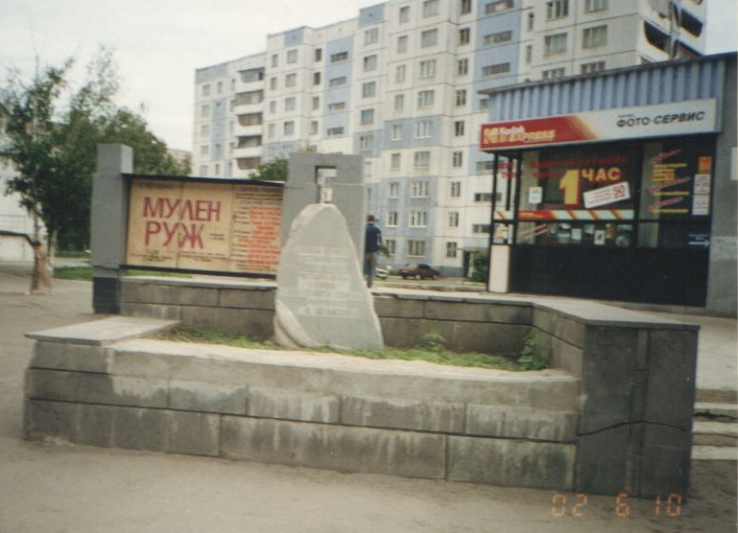
Площади имени героев войны
Площадь маршала Жукова
Площадь адмирала Кузнецова

Slide 11
Посёлок мирный
Имена героев Краснодонцев

Slide 13
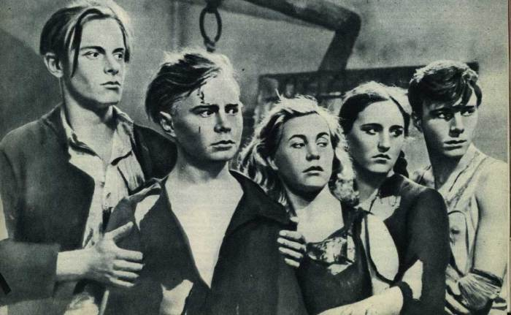
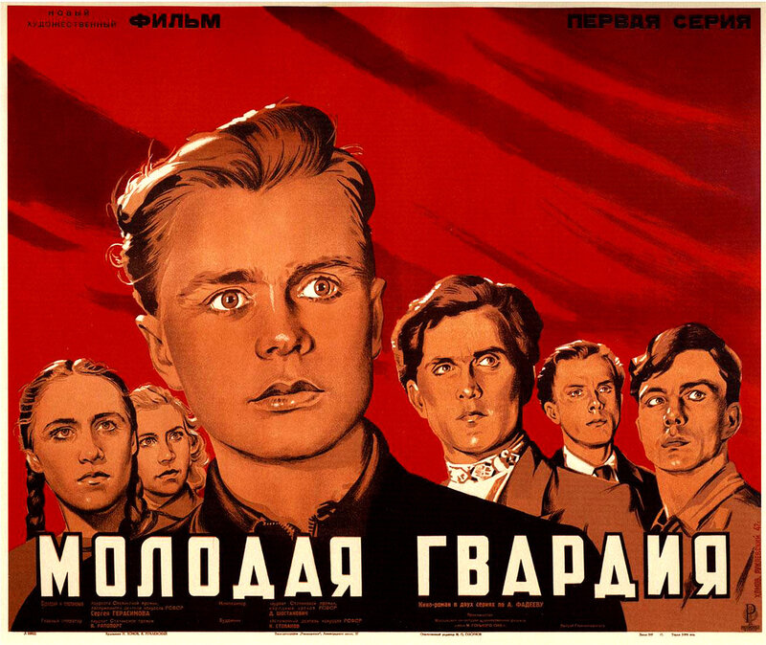
Молодогвардейцы
Молодая гвардия – советская подпольная антифашистская комсомольская организация юношей и девушек, действовавшая в годы ВОВ в городе Краснодоне, Украинской ССР.
Насчитывала около 100 участников
Слушали сводки Сов информбюро, печатали листовки, держали связь с партизанами, готовились к вооружённому выступлению против оккупантов

Slide 14
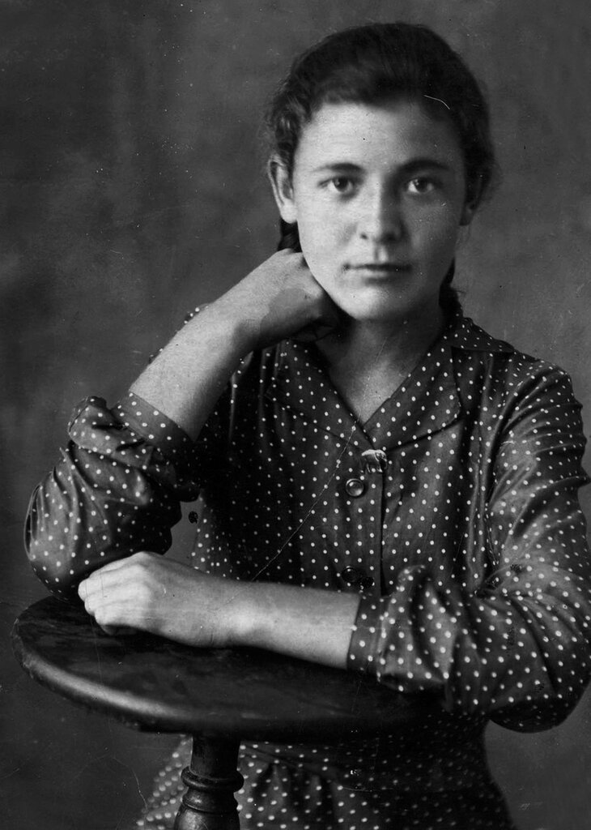
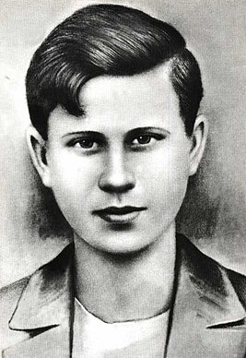
Олег Кошевой, Ульяна Громова, Сергей Тюленин Герои Советского Союза

Slide 15
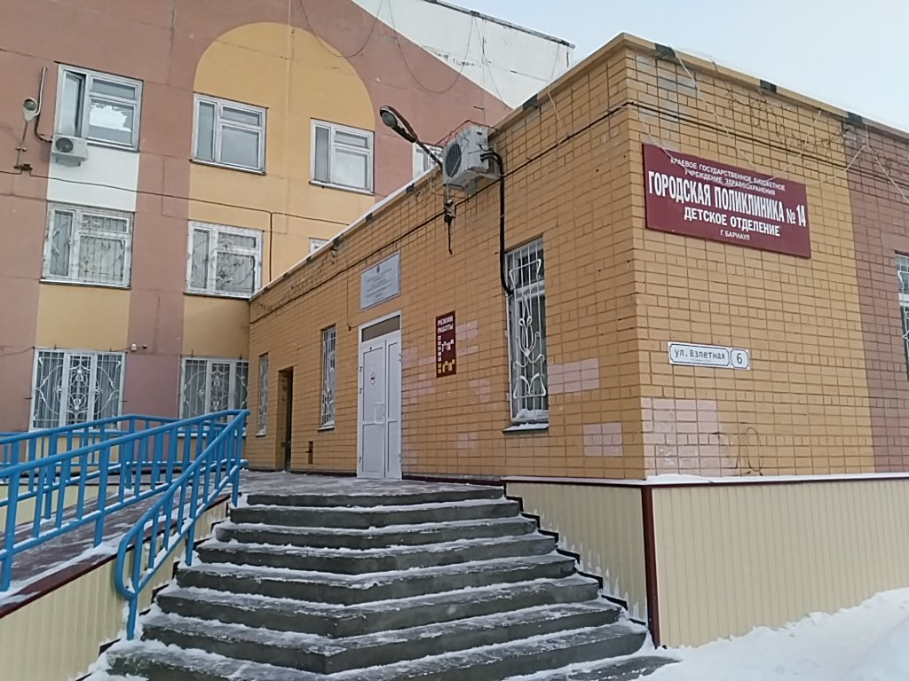
Где живёт история?
Улица Взлётная.
В военные годы здесь располагался аэродром.

Slide 16
История войны в Индустриальном районе
Сухой лог и Пионерское озеро – в этих местах происходило формирование воинских частей. Именно отсюда солдаты отправлялись на фронт бить врага.
Дожидаясь отправки солдаты жили в больших брезентовых палатках

Slide 17
Заключение
Улицы, названные именами героев войны, сохраняют историческую память о героическом прошлом нашей страны. И не важно, что герой, имя которого носит улица, не родом с Алтая, не наш земляк – главное, что это герой, не жалея своей жизни боролся за светлое будущее своей Родины, боролся за то, чтобы в мире и добре жили его потомки.

Slide 18
Список литературы и источников
Барнаул: энциклопедия. – Барнаул : Изд-во Алт. гос. ун-та, 2000. – 408 с.
Барнаул. Летопись города – хронология, события, факты. – Барнаул: «АРТ», 2007. – 628с.
Золотые звезды Алтая: наши земляки Герои Советского Союза. – Барнаул : Алт. кн. изд-во, 1971. – 123 л.
Кочетов А. В. Их именами названы улицы // А. В. Кочетов. – 4-е изд., доп. – Барнаул : Алт. кн. изд-во, 1984. – 192 с.
Кривоносов Я. Имя улицы – лик времени/ Свободный курс. 28.10.98., с8.
Помним их имена [редкол.: А. В. Терентьев (рук.) и др.]. – Барнаул : Азбука, 2010. – Изд. посвящ. памяти алтайских земляков - участников Великой Отечественной войны, носящих звание Героев Советского Союза.
Улицы Барнаула: [Р-ны г. Барнаула. Транспортные артерии. Темат. указ. фирм. Алфавит. список улиц]. – Барнаул : Изд. Дом "АЭРОН", 2000. – 23 с.
Улицы победы / Упр. Алт. края по культуре и арх. делу, Краев. гос. казен. учреждение «Алт. краев. дет. б-ка им. Н. К. Крупской», [сост. Е. В. Лукинец]. – Барнаул, 2014. – 18 с.
Усов М. И в тупике Стройгазовском я постою в тени…/ Комсомольская правда.15.03.02.с11

